Slide 1
ANÁLISIS Y DESARROLLO DE SISTEMA DE INFORMACIÓN
Fase 2
Ficha: 2341478
SENA CENTRO DE SERVICIOS FINANCIEROS
GAES N4

Slide 2
PHYNERB

Slide 3
Presentación:
Daniel Esteban Gonzalez Marroquin
Yeison David De la rosa Uribe

Slide 4
Contenido
Introducción
Planteamiento del Problema
Objetivo General
Objetivos Específicos
Descripción de la situación actual del negocio
2.1. Diagrama de procesos
2.2. Diagrama Flujo de Datos
Diagrama Nivel 1
3. Sistema De Información Propuesto
Diagrama de Clases
Diccionario de Datos
Diagrama Entidad Relación
4. Sistema De Información Propuesto
Diagrama de Secuencia
Diagrama de Comunicación
Diagrama de Actividades
Diagrama de Estados
Maquetación del Sistema (Interfaces -Mockups)
Página Error
Manual Corporativo

Slide 5
Introducción

Slide 6
Buenos días

Slide 7
Planteamiento del Problema
En Tornillos y baterías, ubicada en la ciudad de Bogotá D.C, se encuentra en la dirección Cr45 A 168-15.
En la búsqueda de la información, se evidenció diferentes problemáticas, con el manejo del control y la gestión de las ventas y compras de la empresa. estos problemas limitan la productividad y eficiencia de la empresa, ocasionando que haya un mal manejo en la organización de las ventas, inventario y compras

Slide 8
Objetivo General
Desarrollar un sistema informático que ayude a solucionar los problemas que padece la empresa ”tornillos y baterías”. lo que nosotros queremos conseguir, es buscar una manera en la cual los problemas principales de la empresa, se logren solucionar de una manera rápida y efectiva. logrando automatizar una buena parte de las actividades de la empresa. Este sistema también se diseñó pensando es poder ofrecer su servicio, a cualquier empresa que presente problemas similares.

Slide 9
Objetivos Específicos
Gestionar las ventas de la empresa, teniendo un registro más detallado de los ventas y de los clientes
Gestionar de manera sencilla eficaz la compra de productos a los proveedores teniendo un sistema detallado de productos faltantes y proveedores

Slide 10
SITUACIÓN ACTUAL DEL NEGOCIO

Slide 11
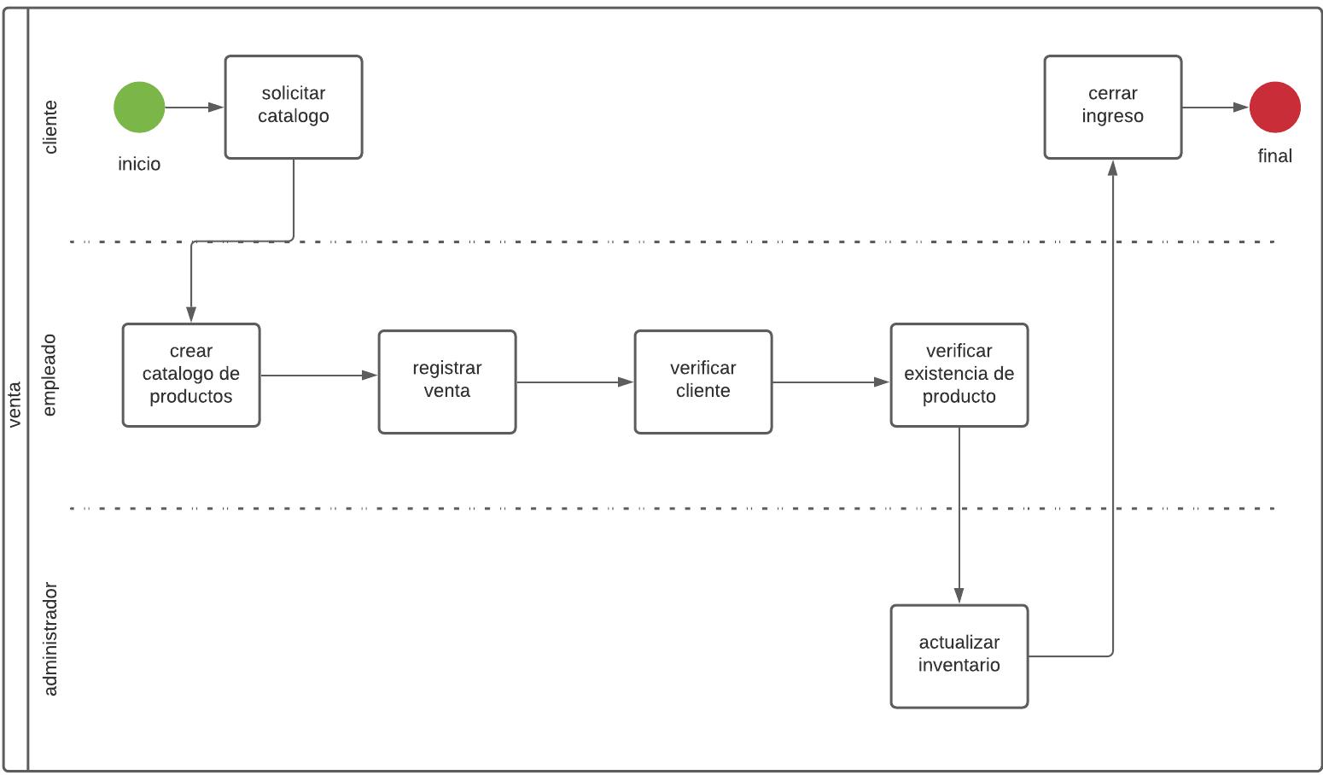
Diagrama de Procesos (Conceptual)

Slide 12
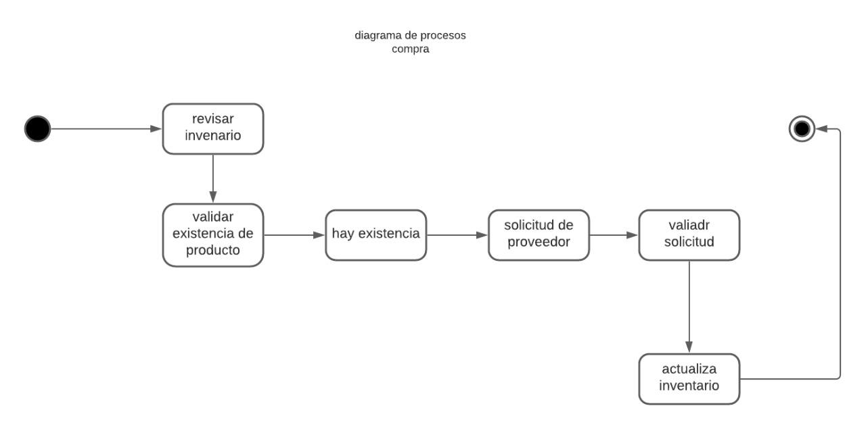

Slide 13
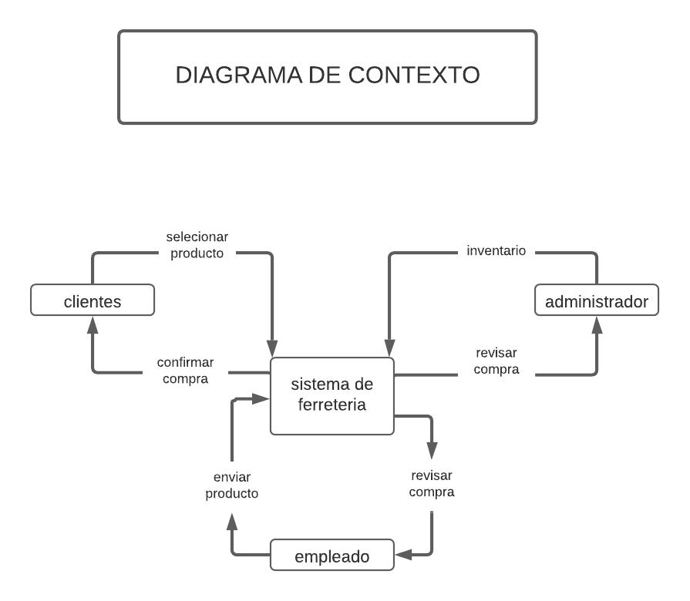
Diagrama Flujo de Datos

Slide 14
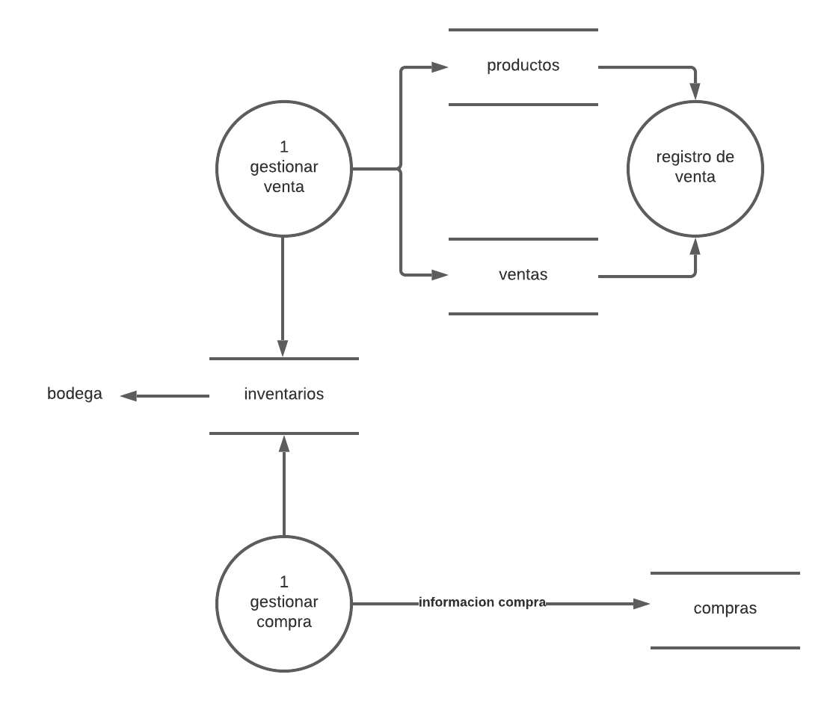

Slide 15
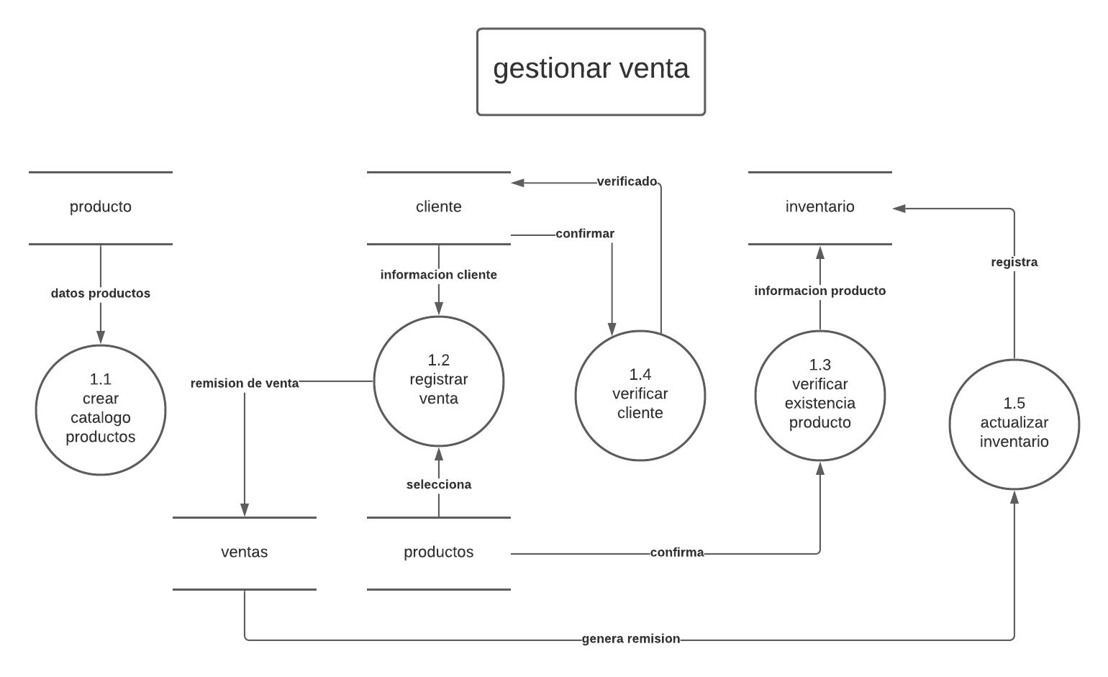

Slide 16
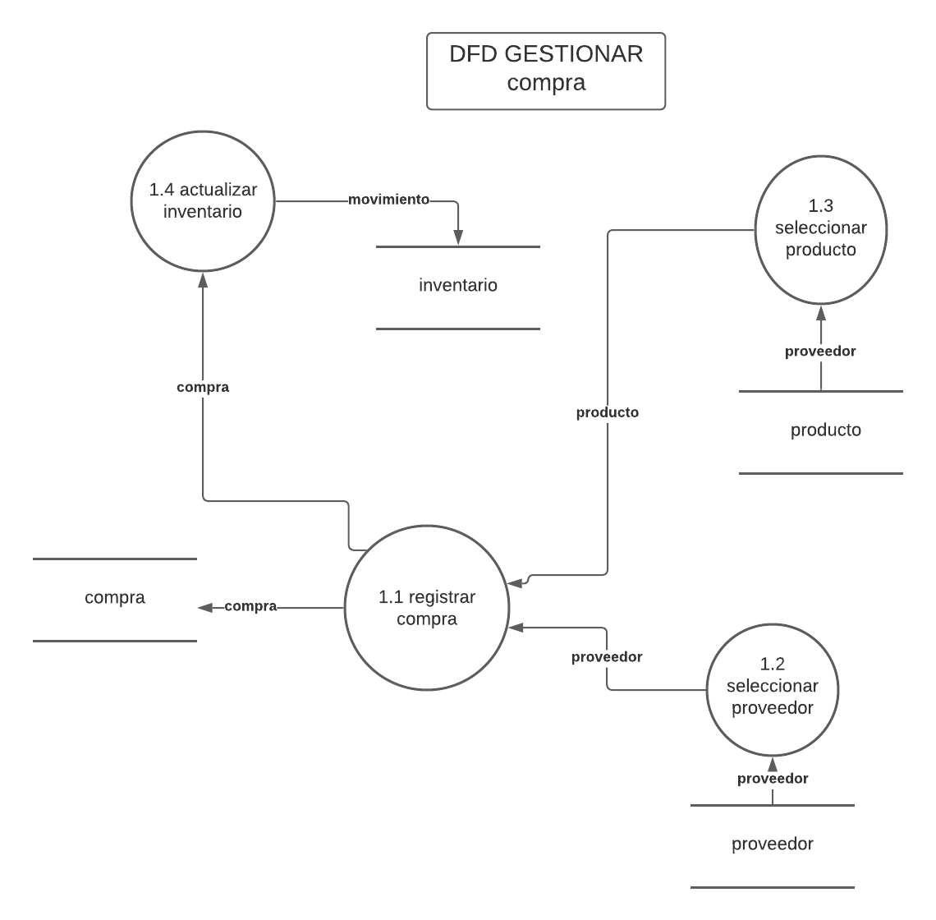

Slide 17
SISTEMA DE INFORMACIÓN PROPUESTO
Diagramas Estructurales

Slide 18
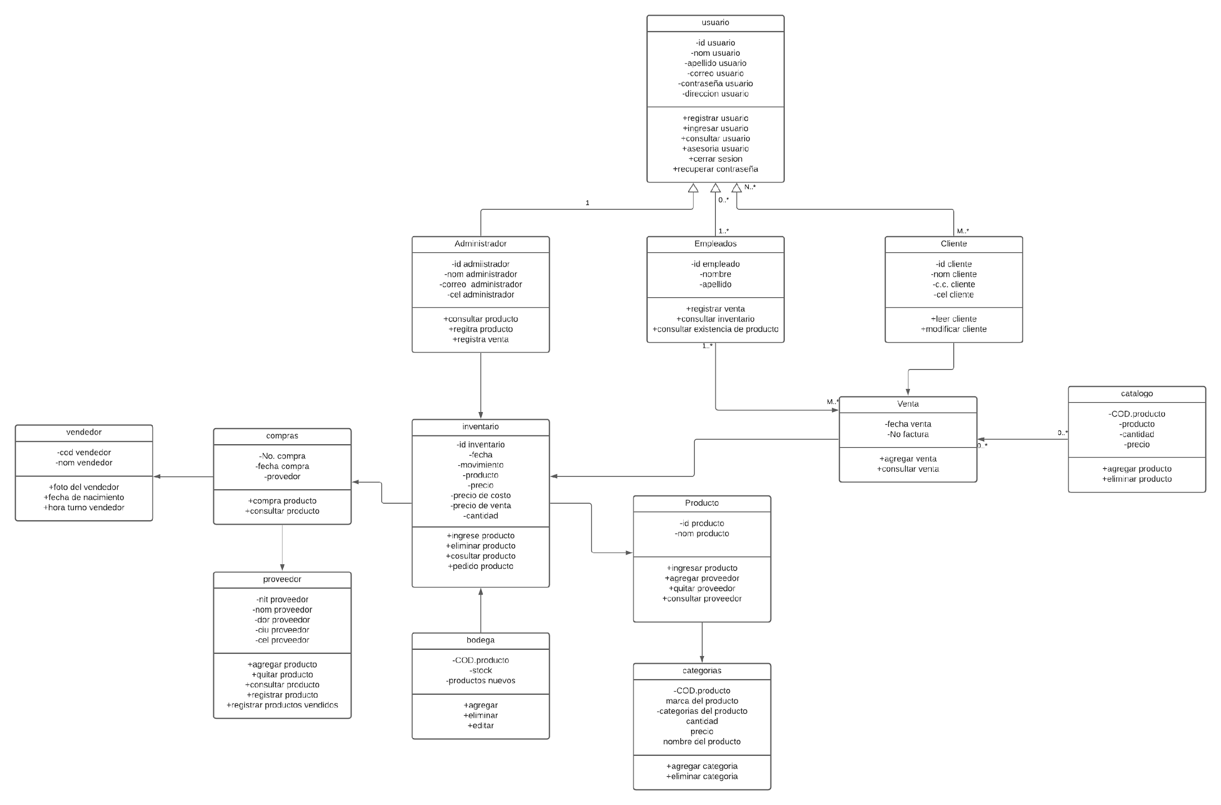
Diagrama de Clases

Slide 19
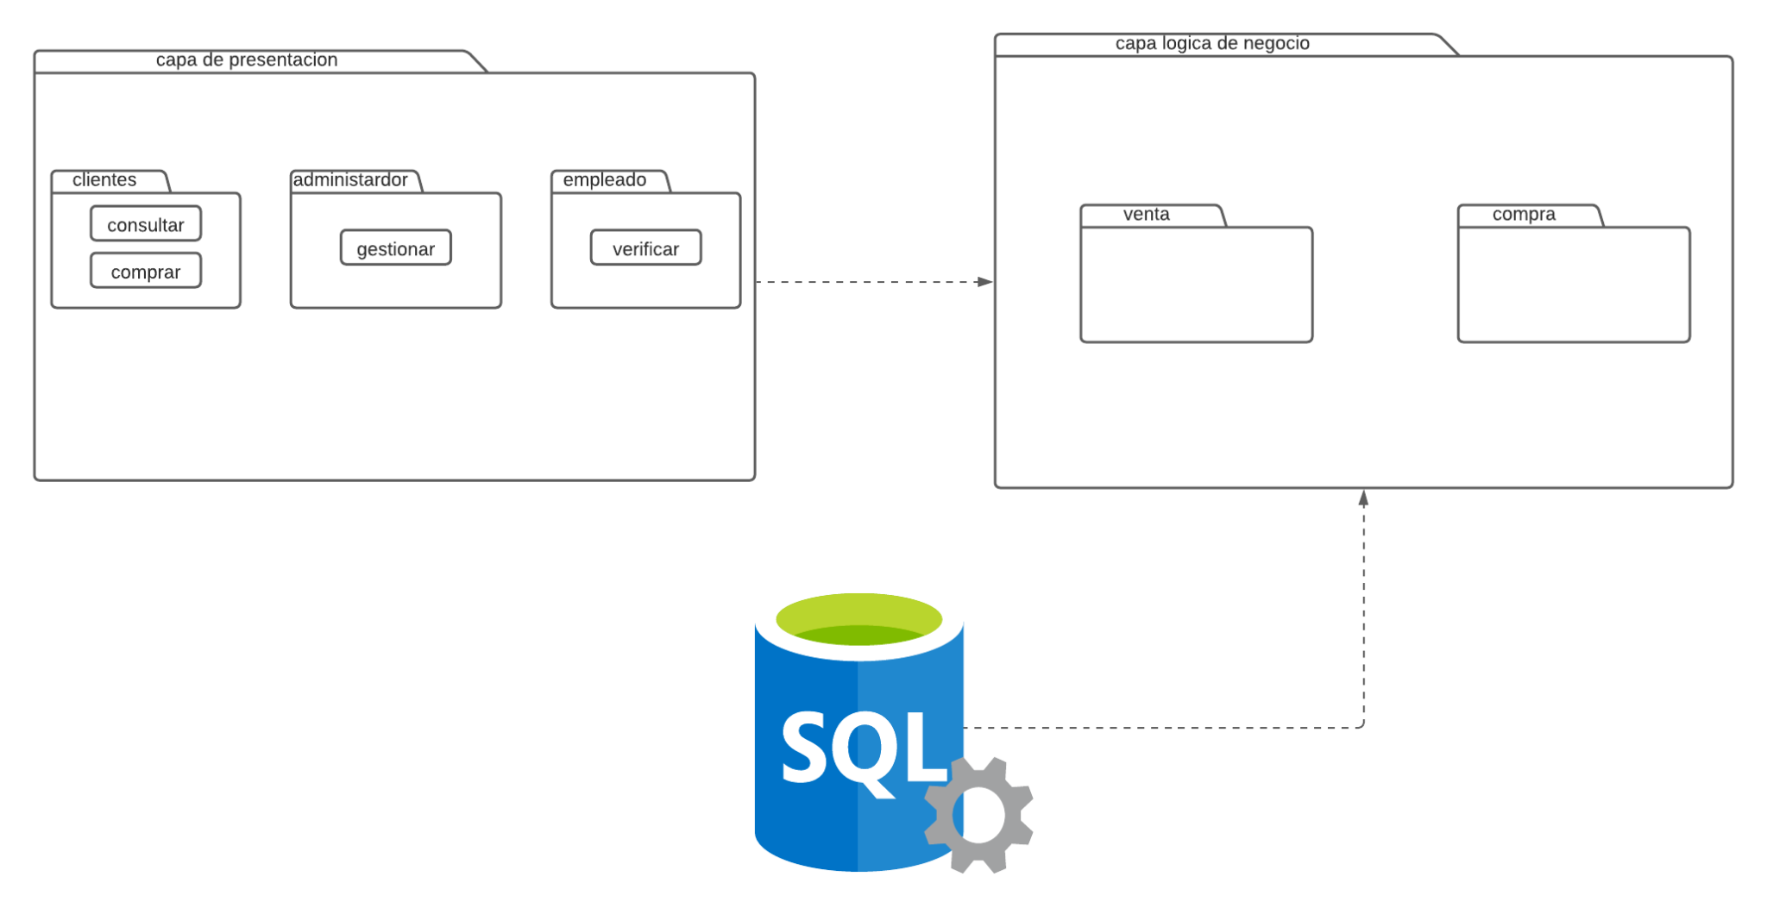
Diagrama de paquetes

Slide 20
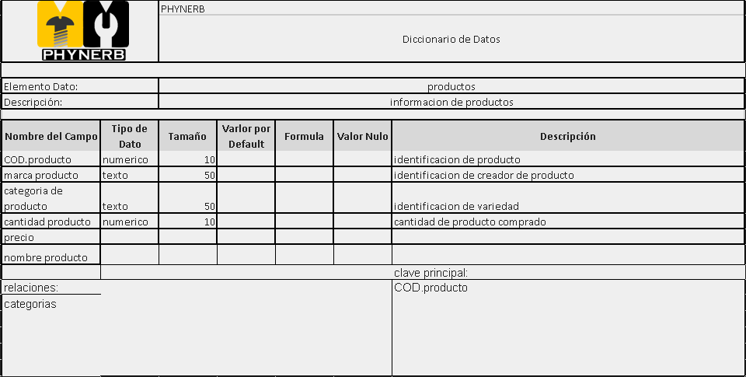
Diccionario de Datos

Slide 21
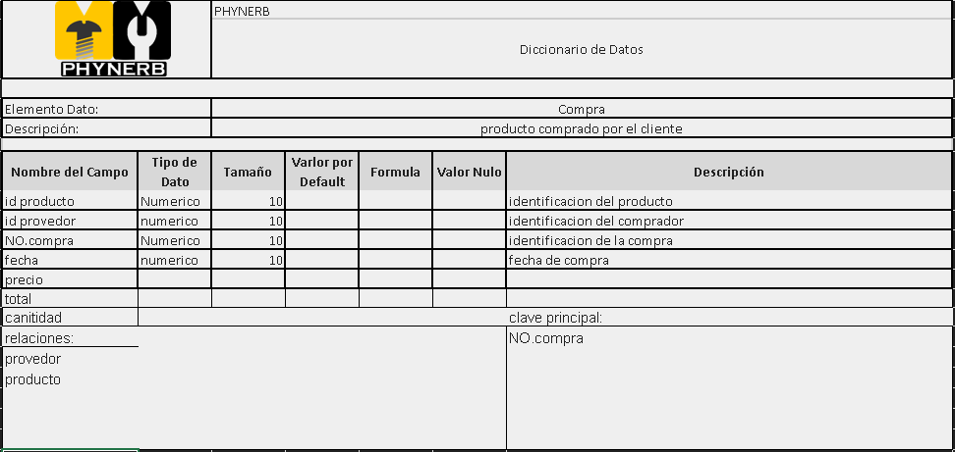

Slide 22
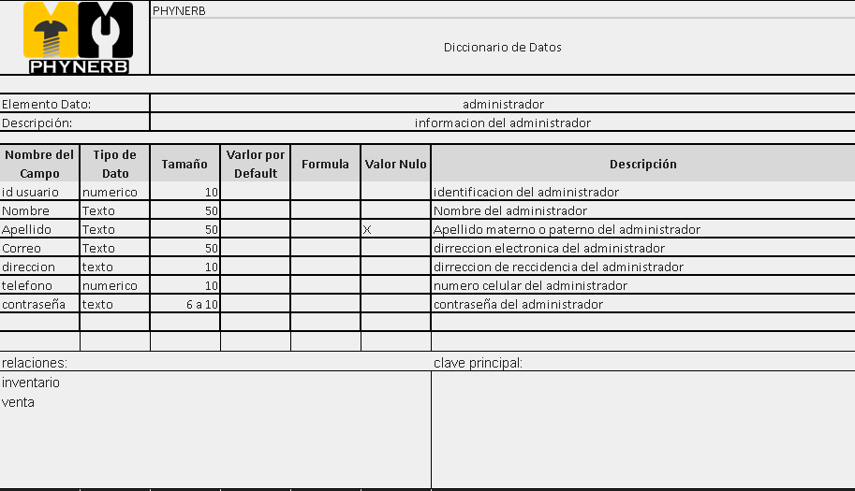

Slide 23
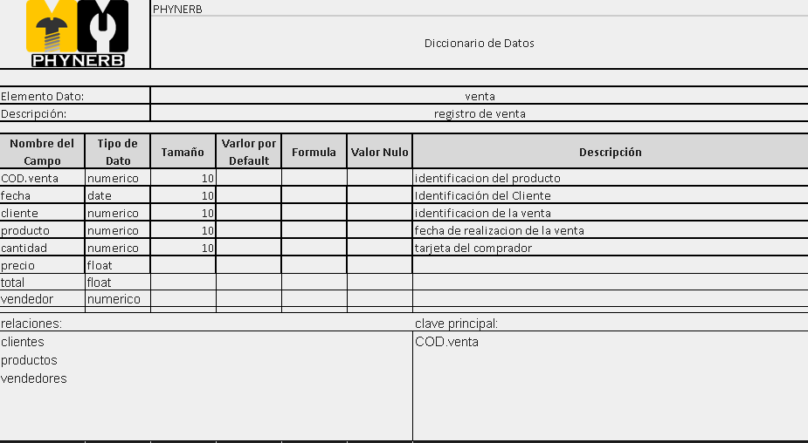

Slide 24
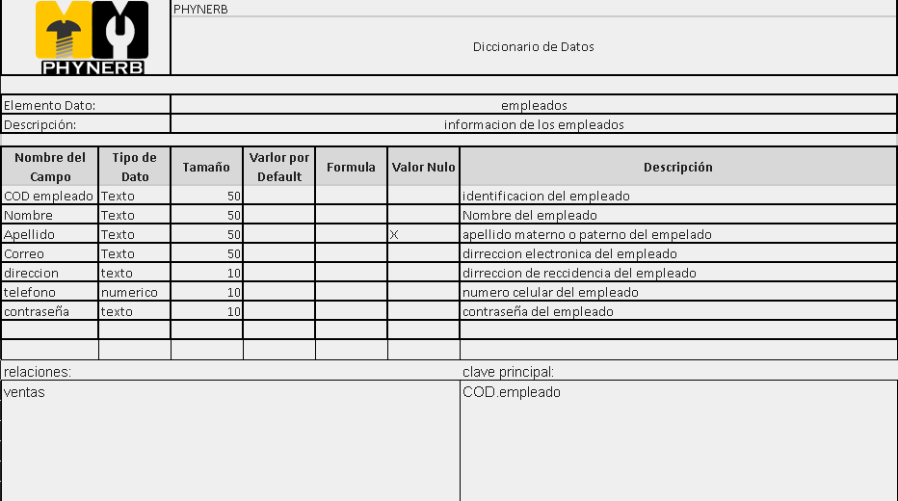

Slide 25
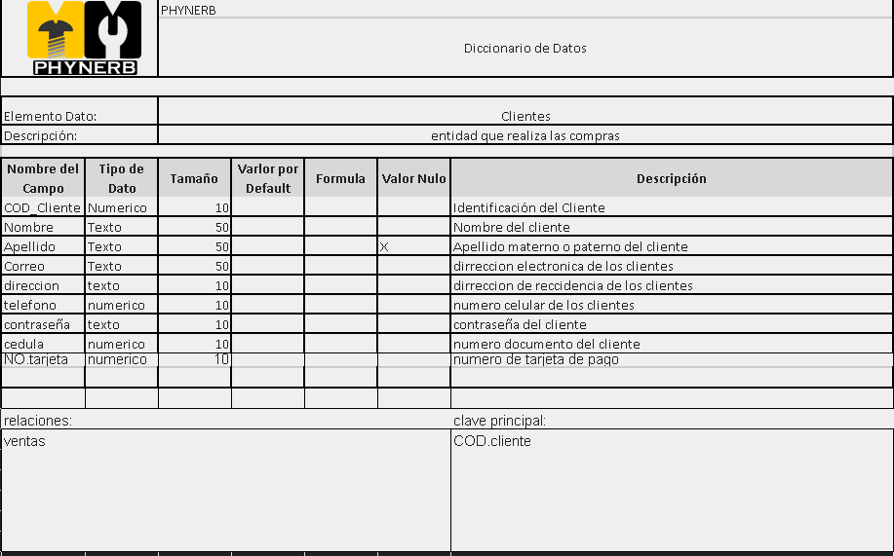

Slide 26
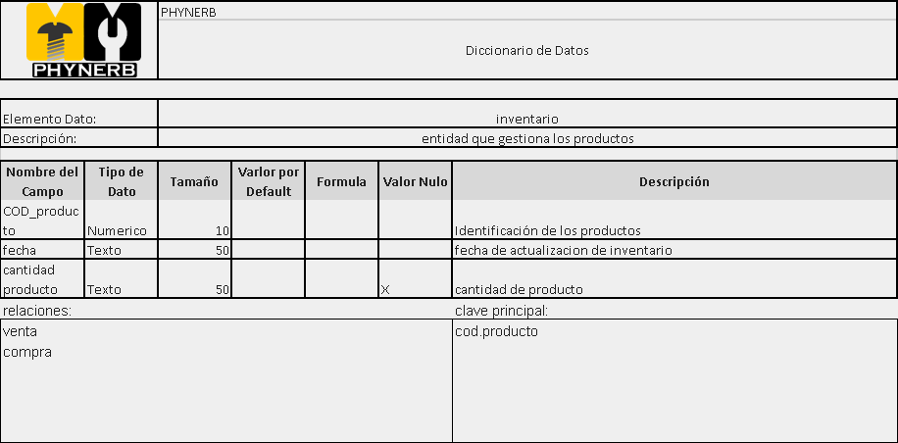

Slide 27
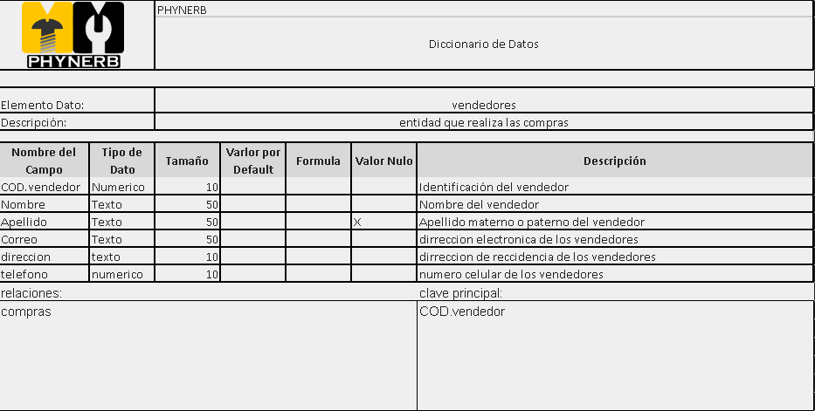

Slide 28
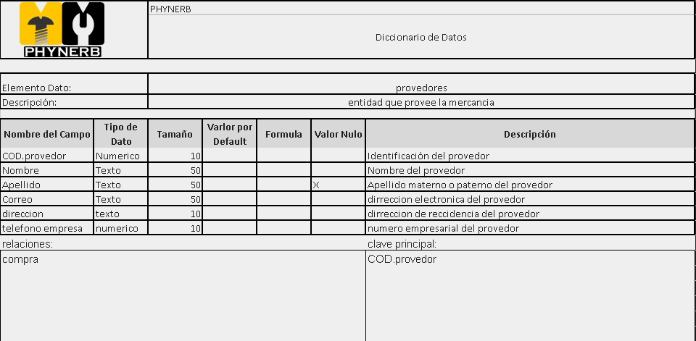

Slide 29
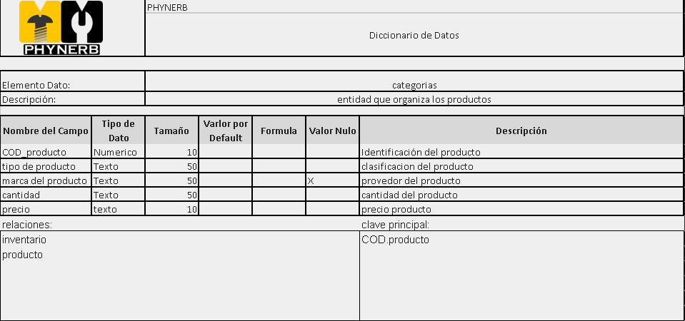

Slide 30
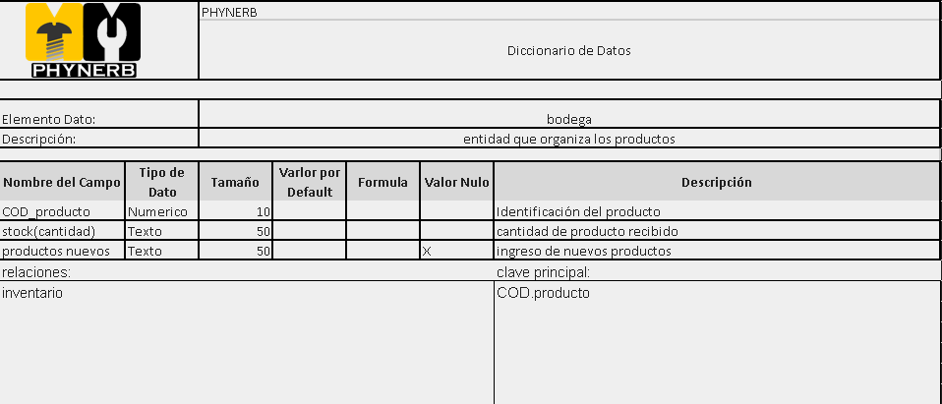

Slide 31
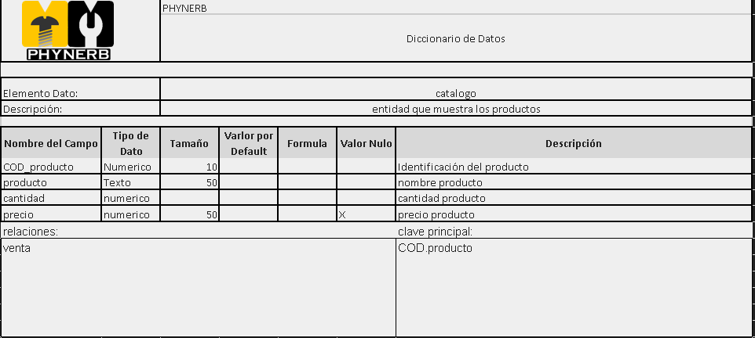

Slide 32
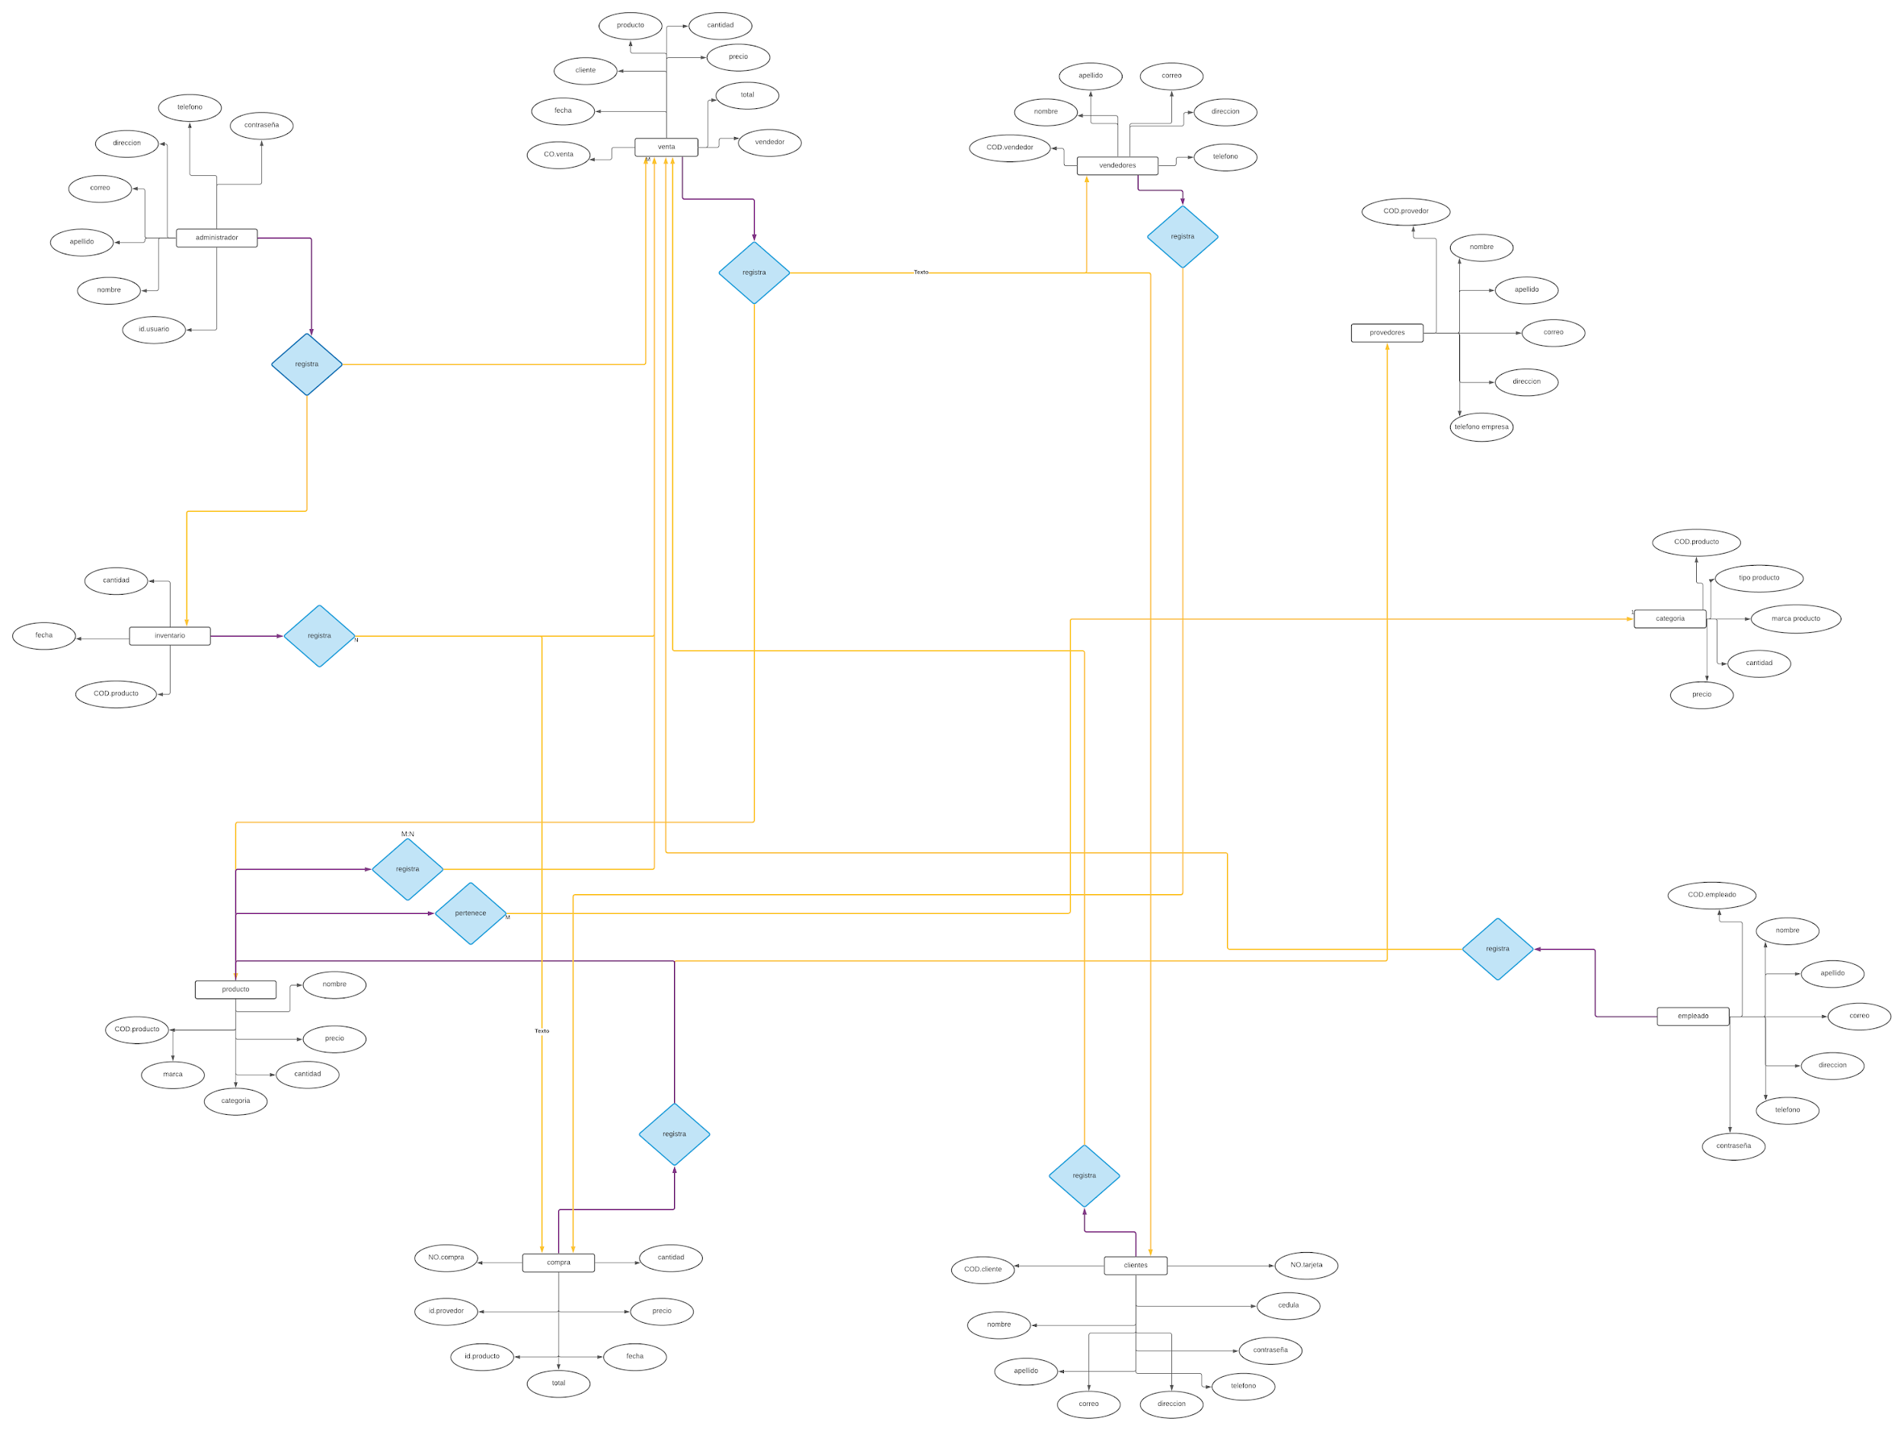
Modelo Entidad Relación

Slide 33
SISTEMA DE INFORMACIÓN PROPUESTO
Diagramas Funcionales

Slide 34
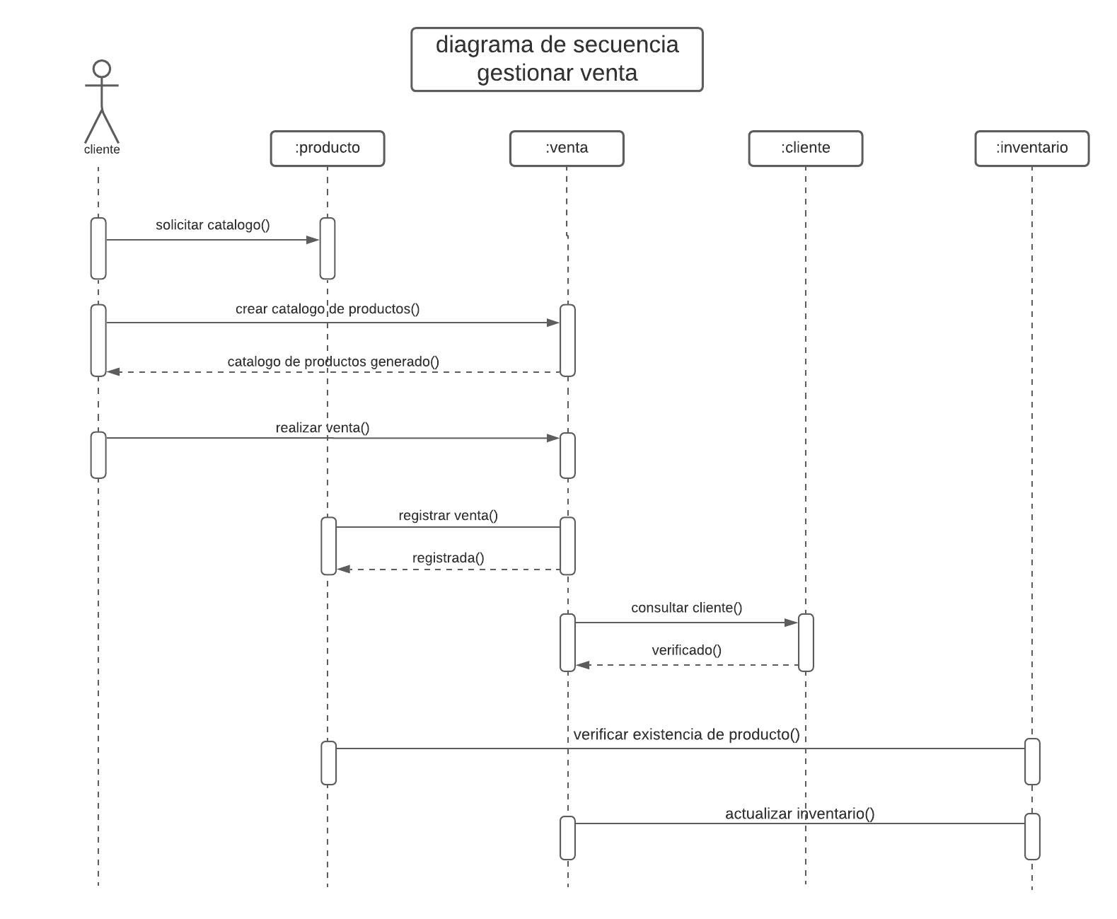
Diagramas de Secuencias

Slide 35
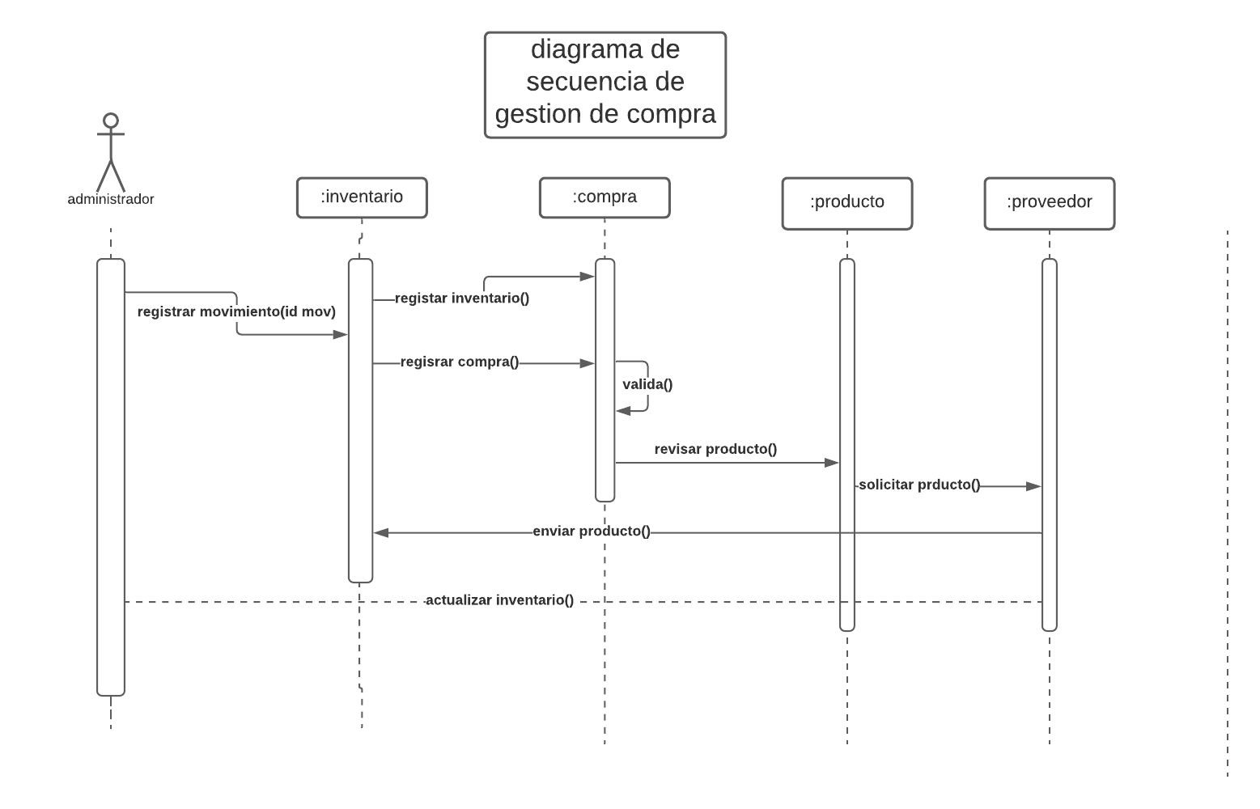

Slide 36
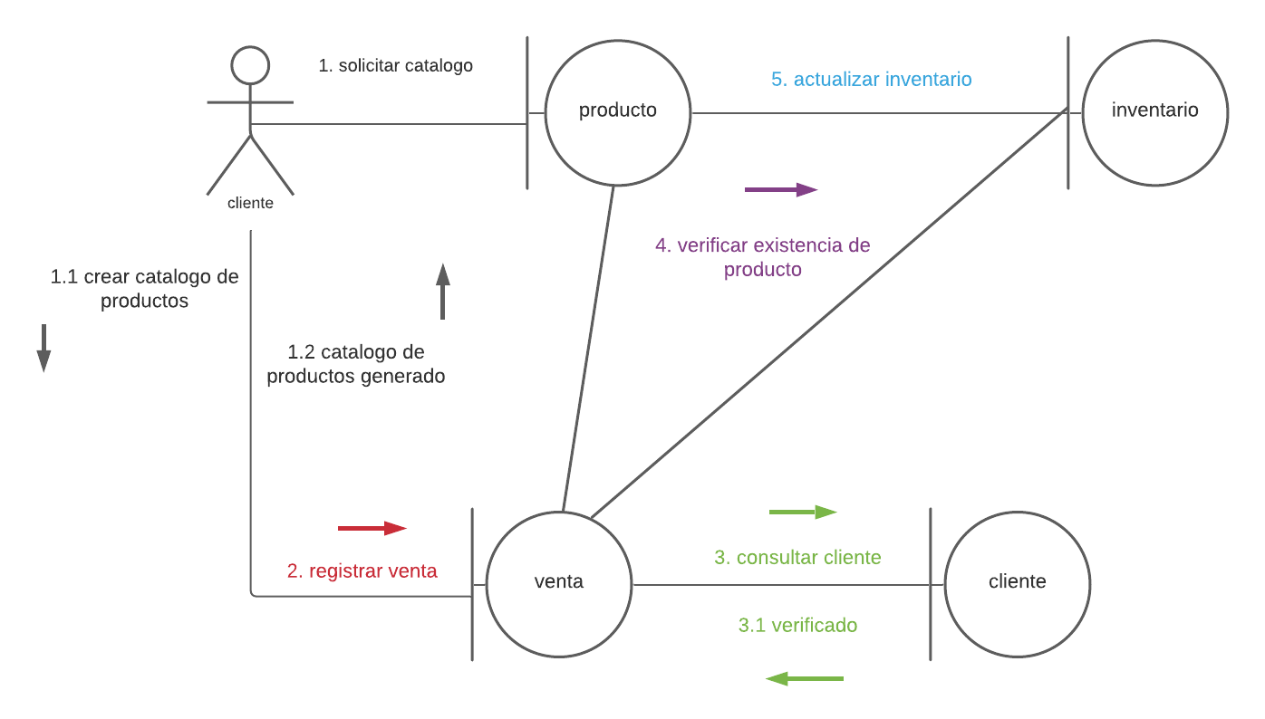
Diagramas de Comunicación

Slide 37
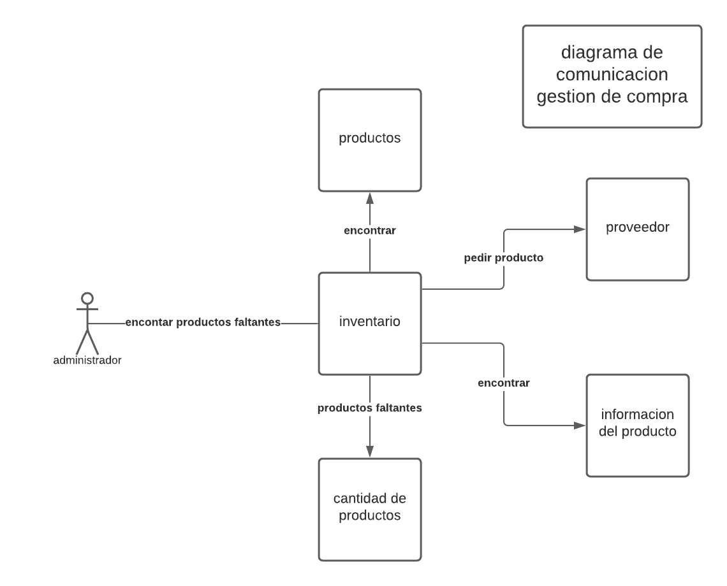

Slide 38
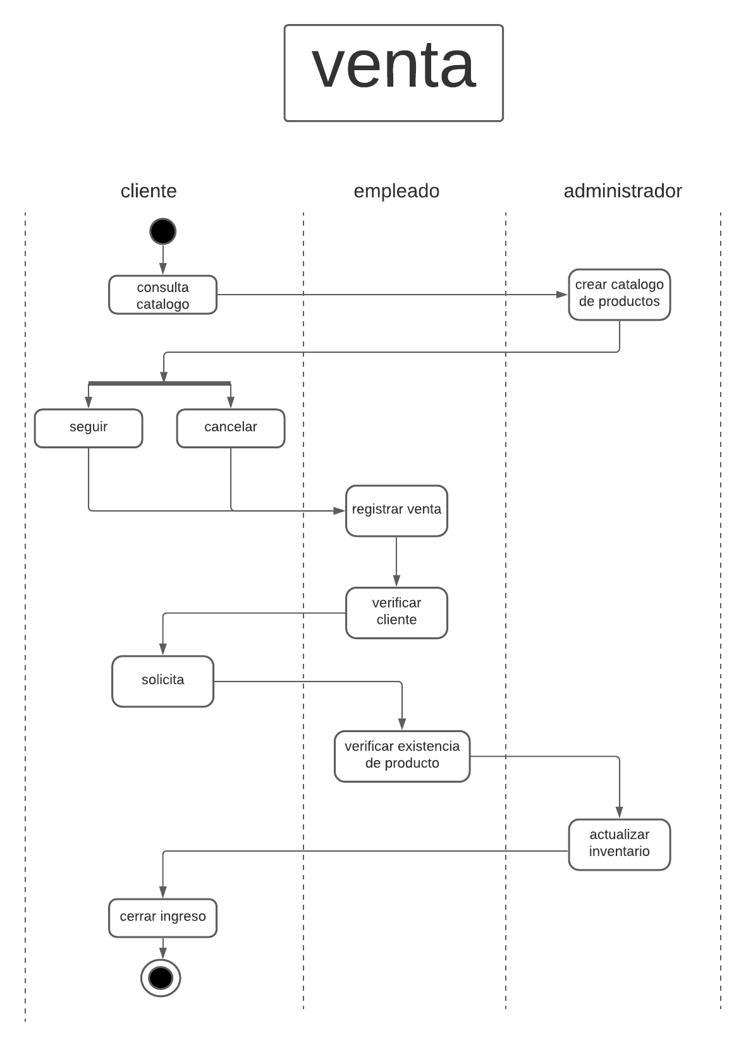
Diagramas de Actividades

Slide 39
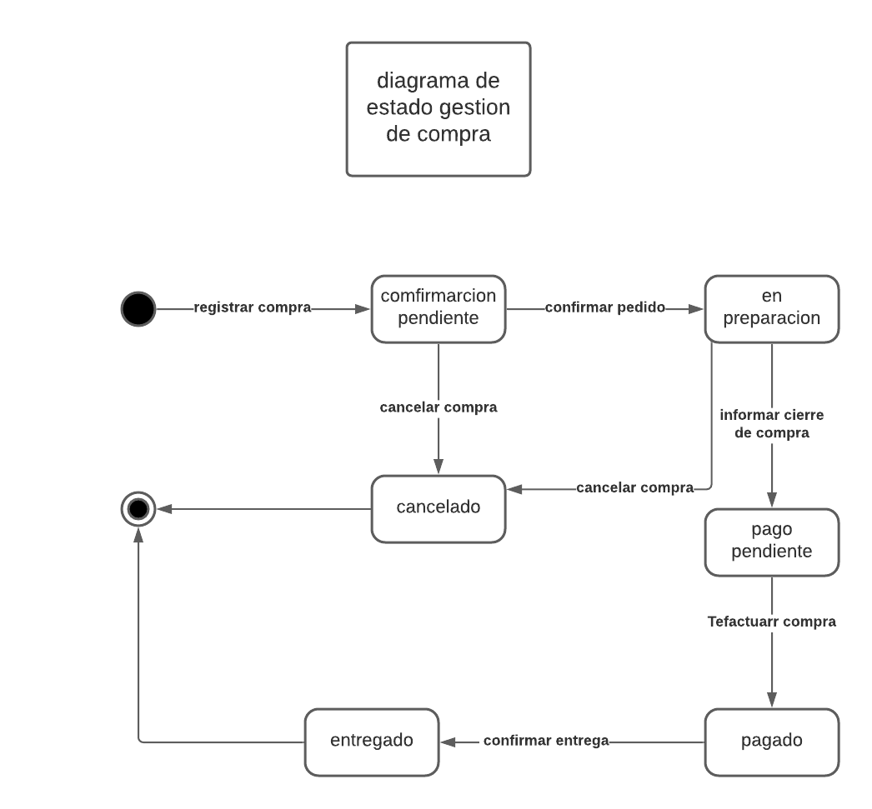
Diagramas de Estados

Slide 40
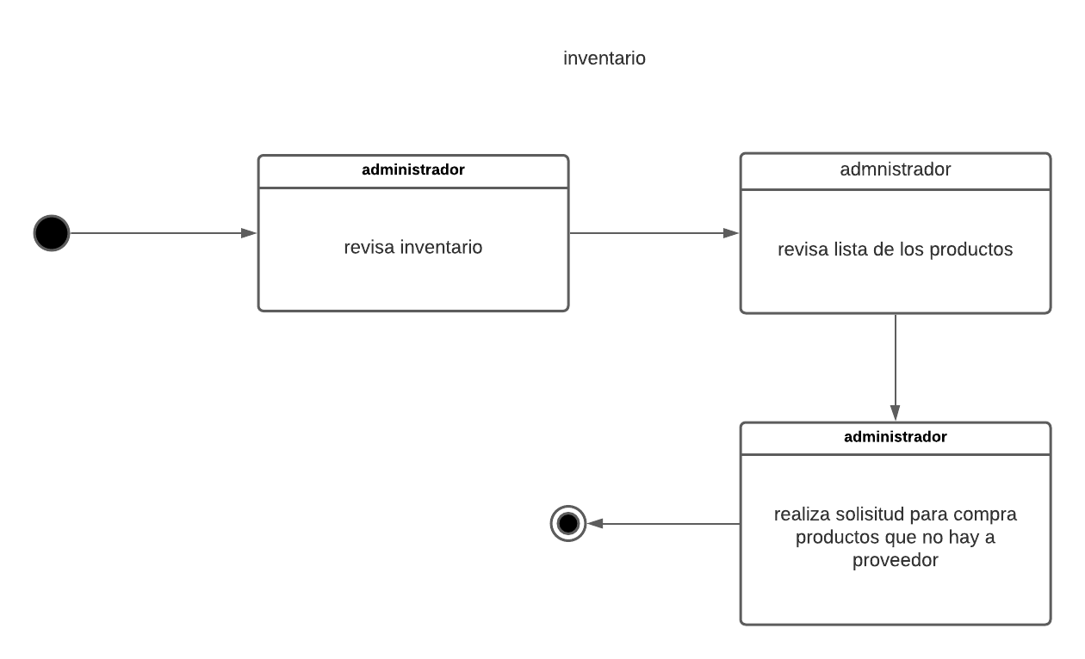

Slide 41
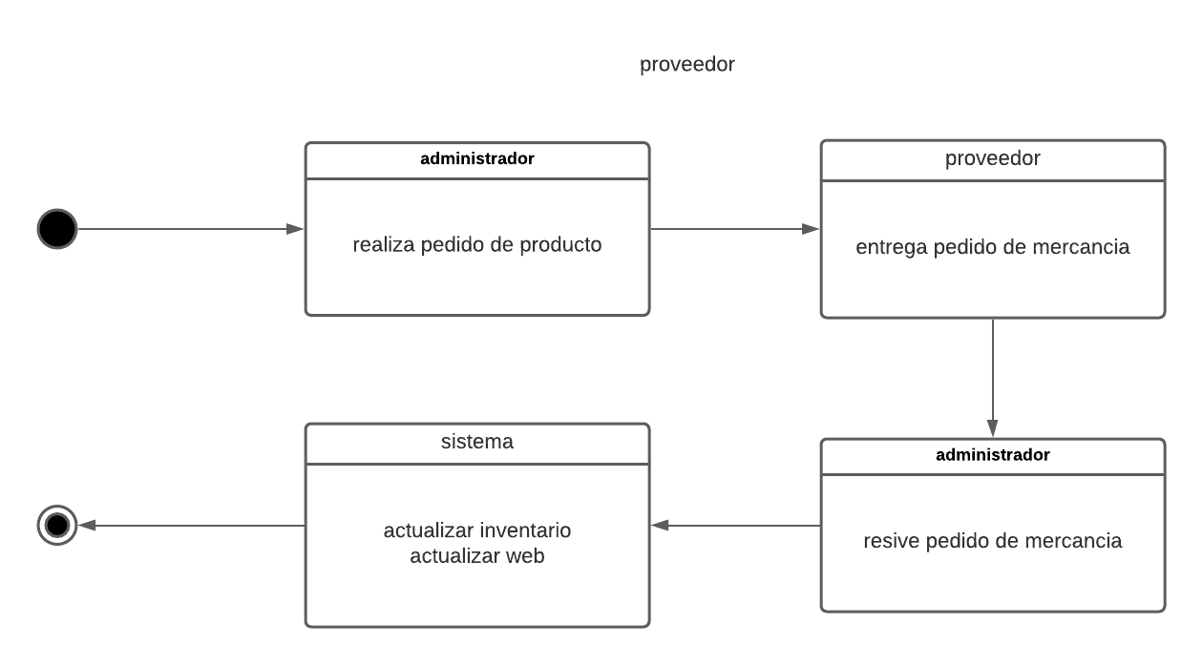

Slide 42
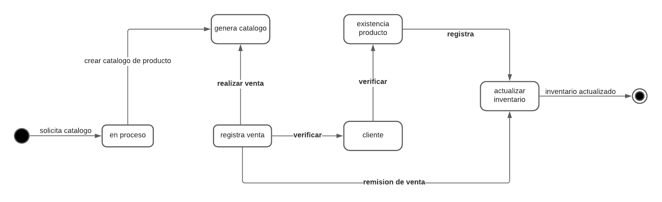

Slide 43
Maquetación del SI

Slide 44
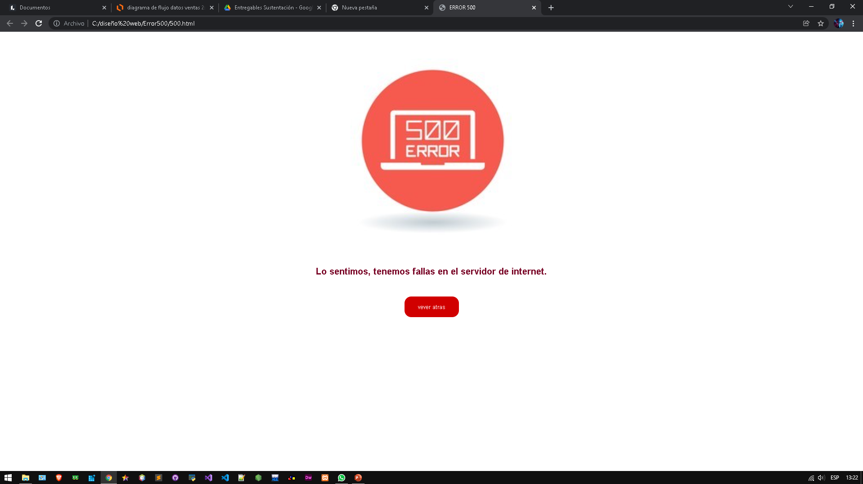
Maquetación del SI

Slide 45
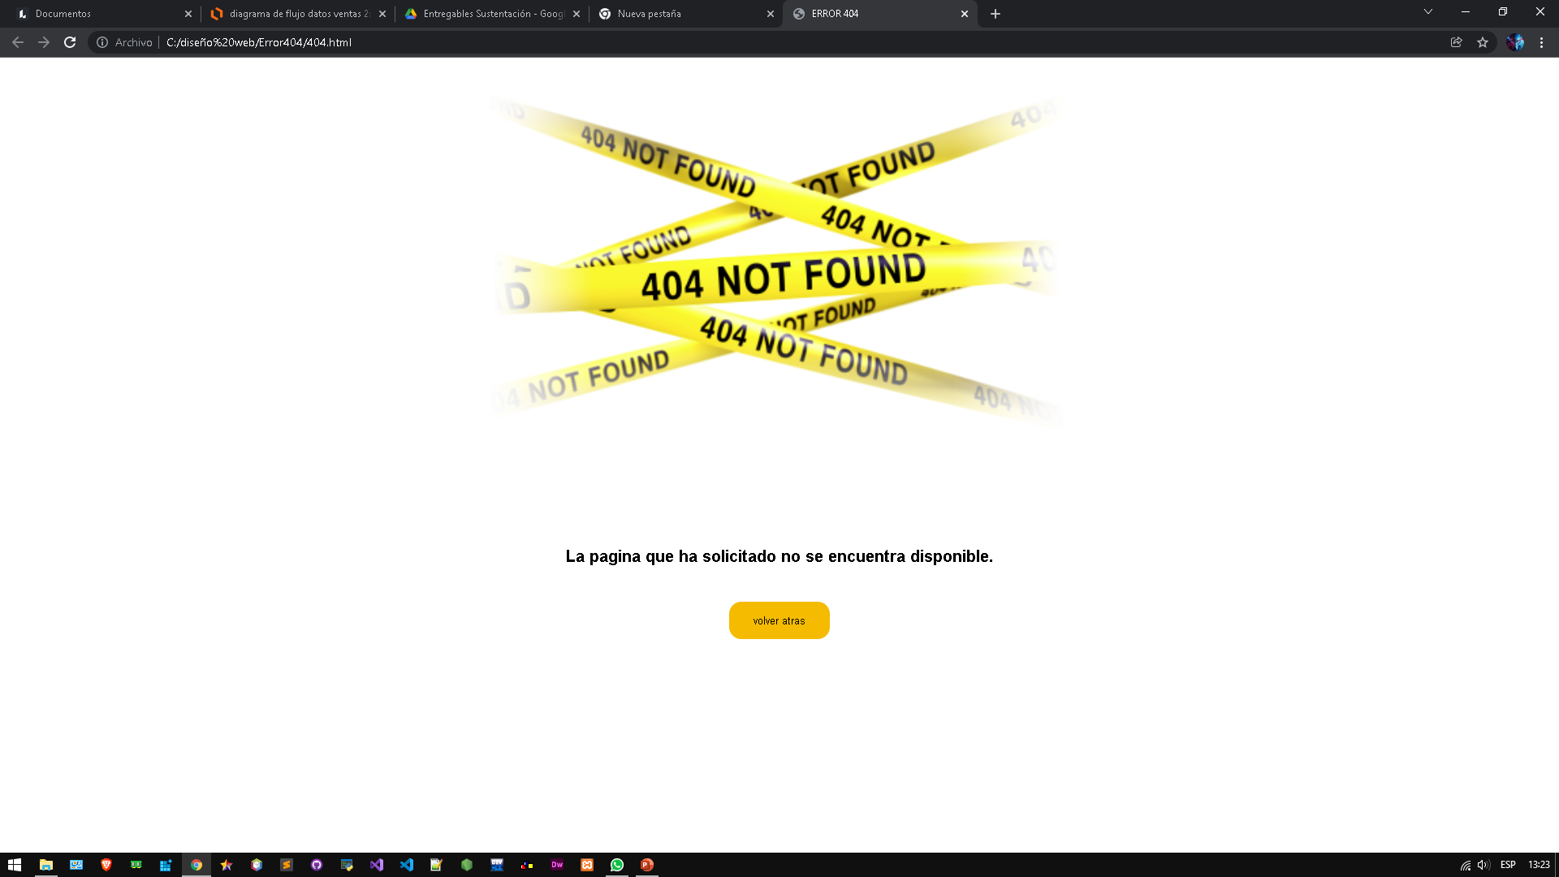

Slide 46
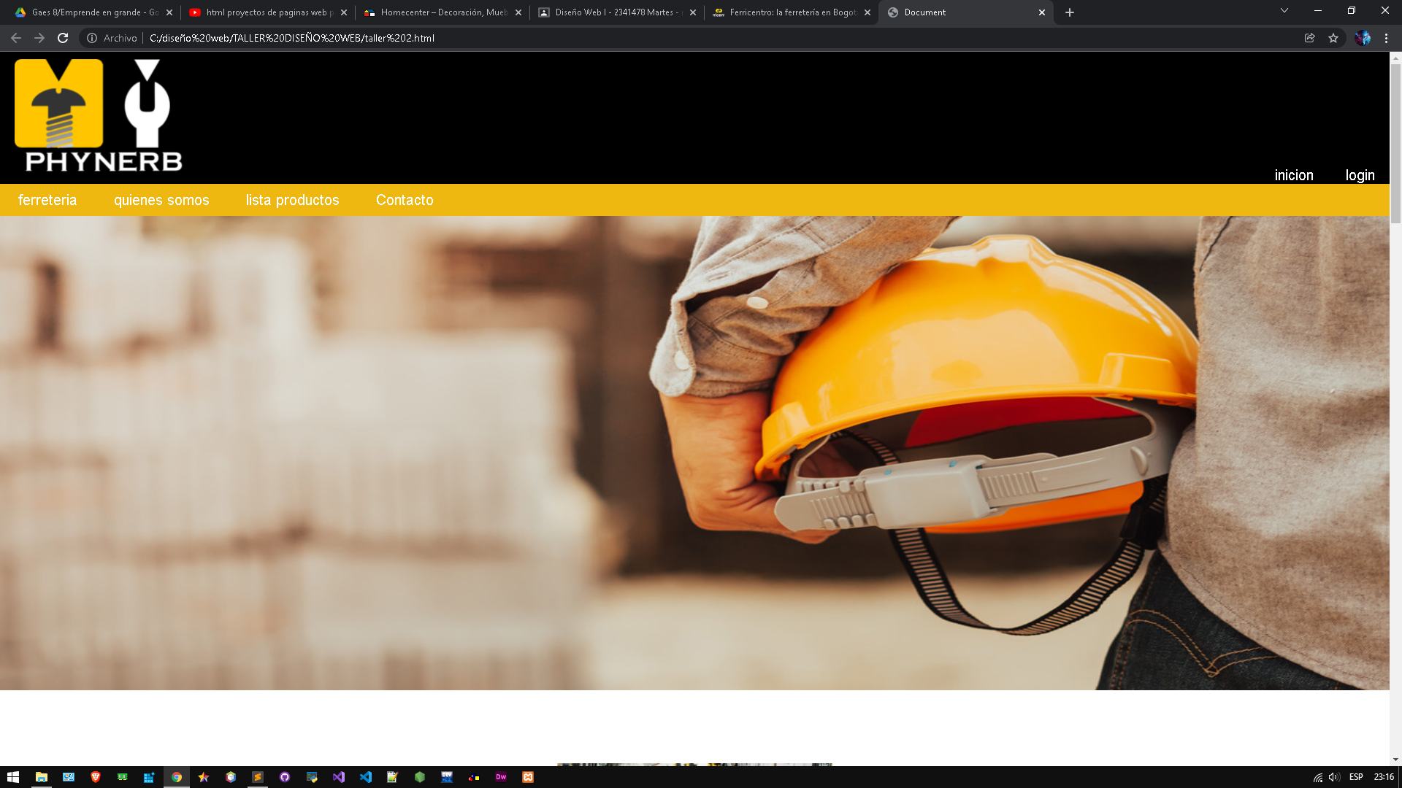

Slide 47
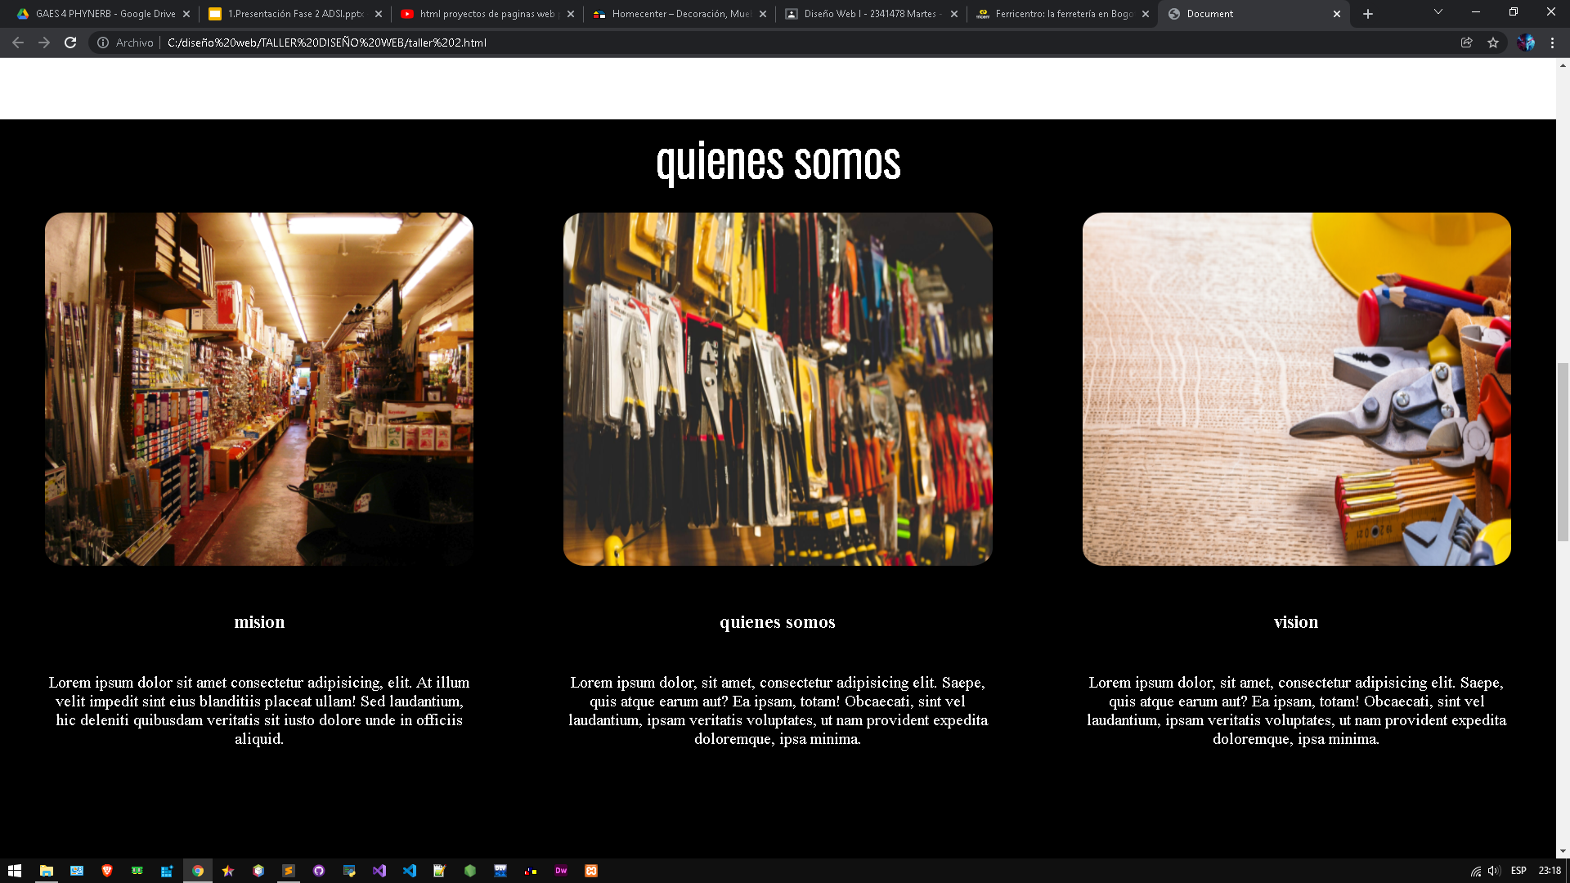

Slide 48
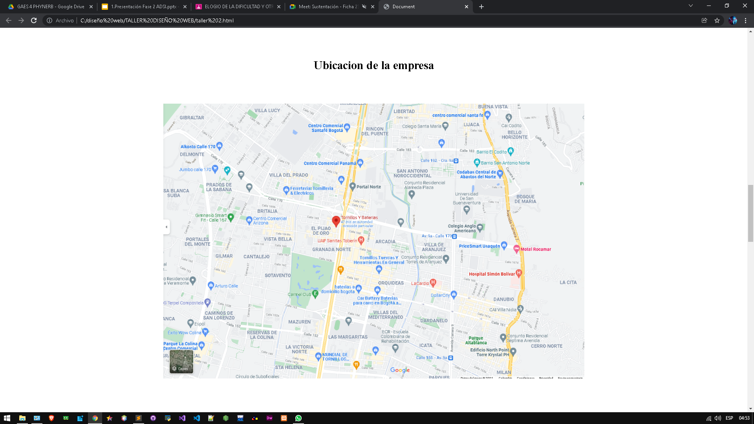

Slide 49
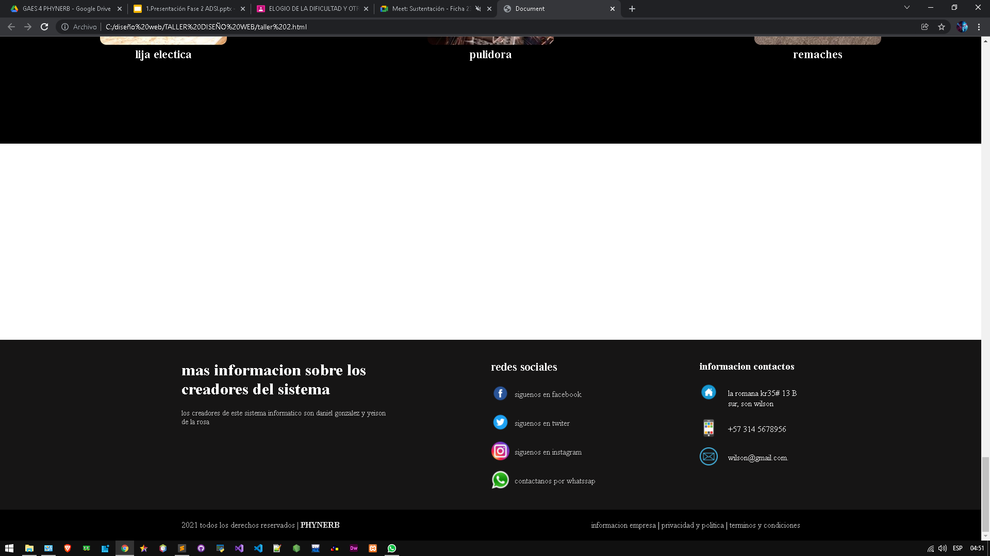

Slide 50
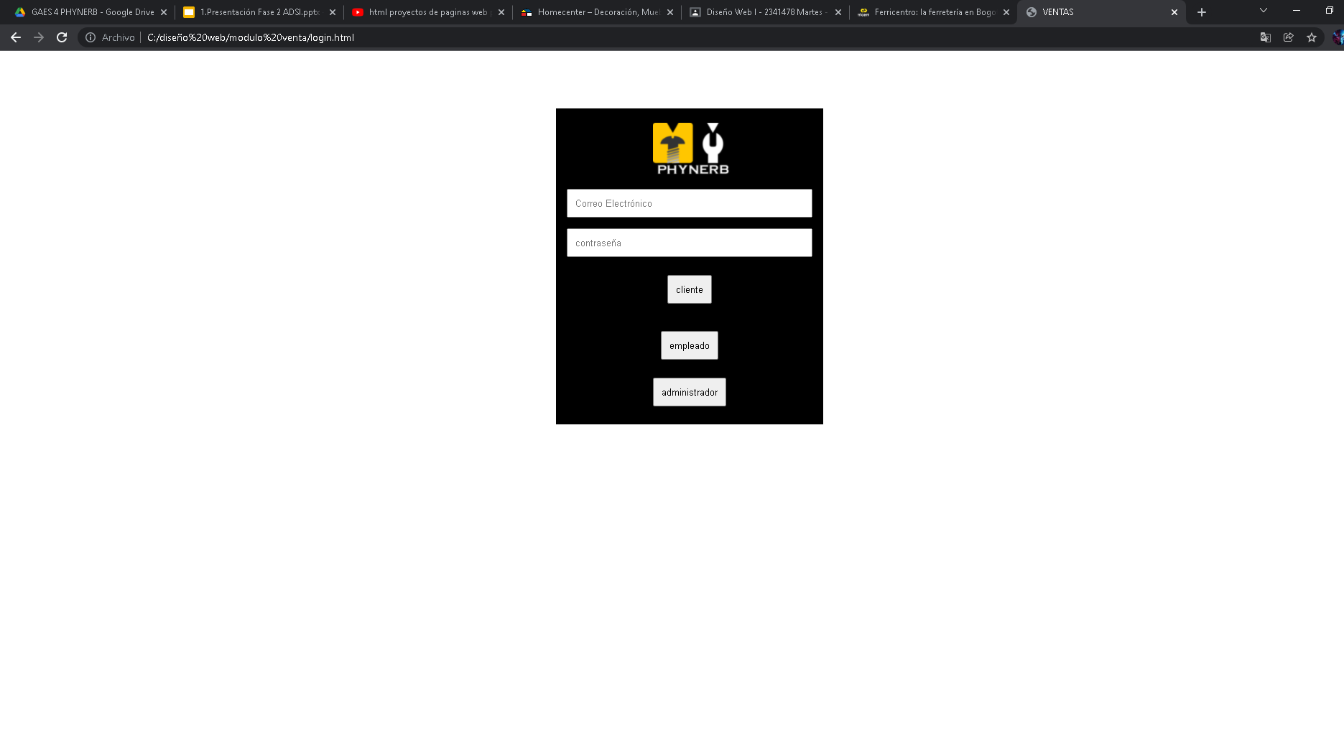

Slide 51
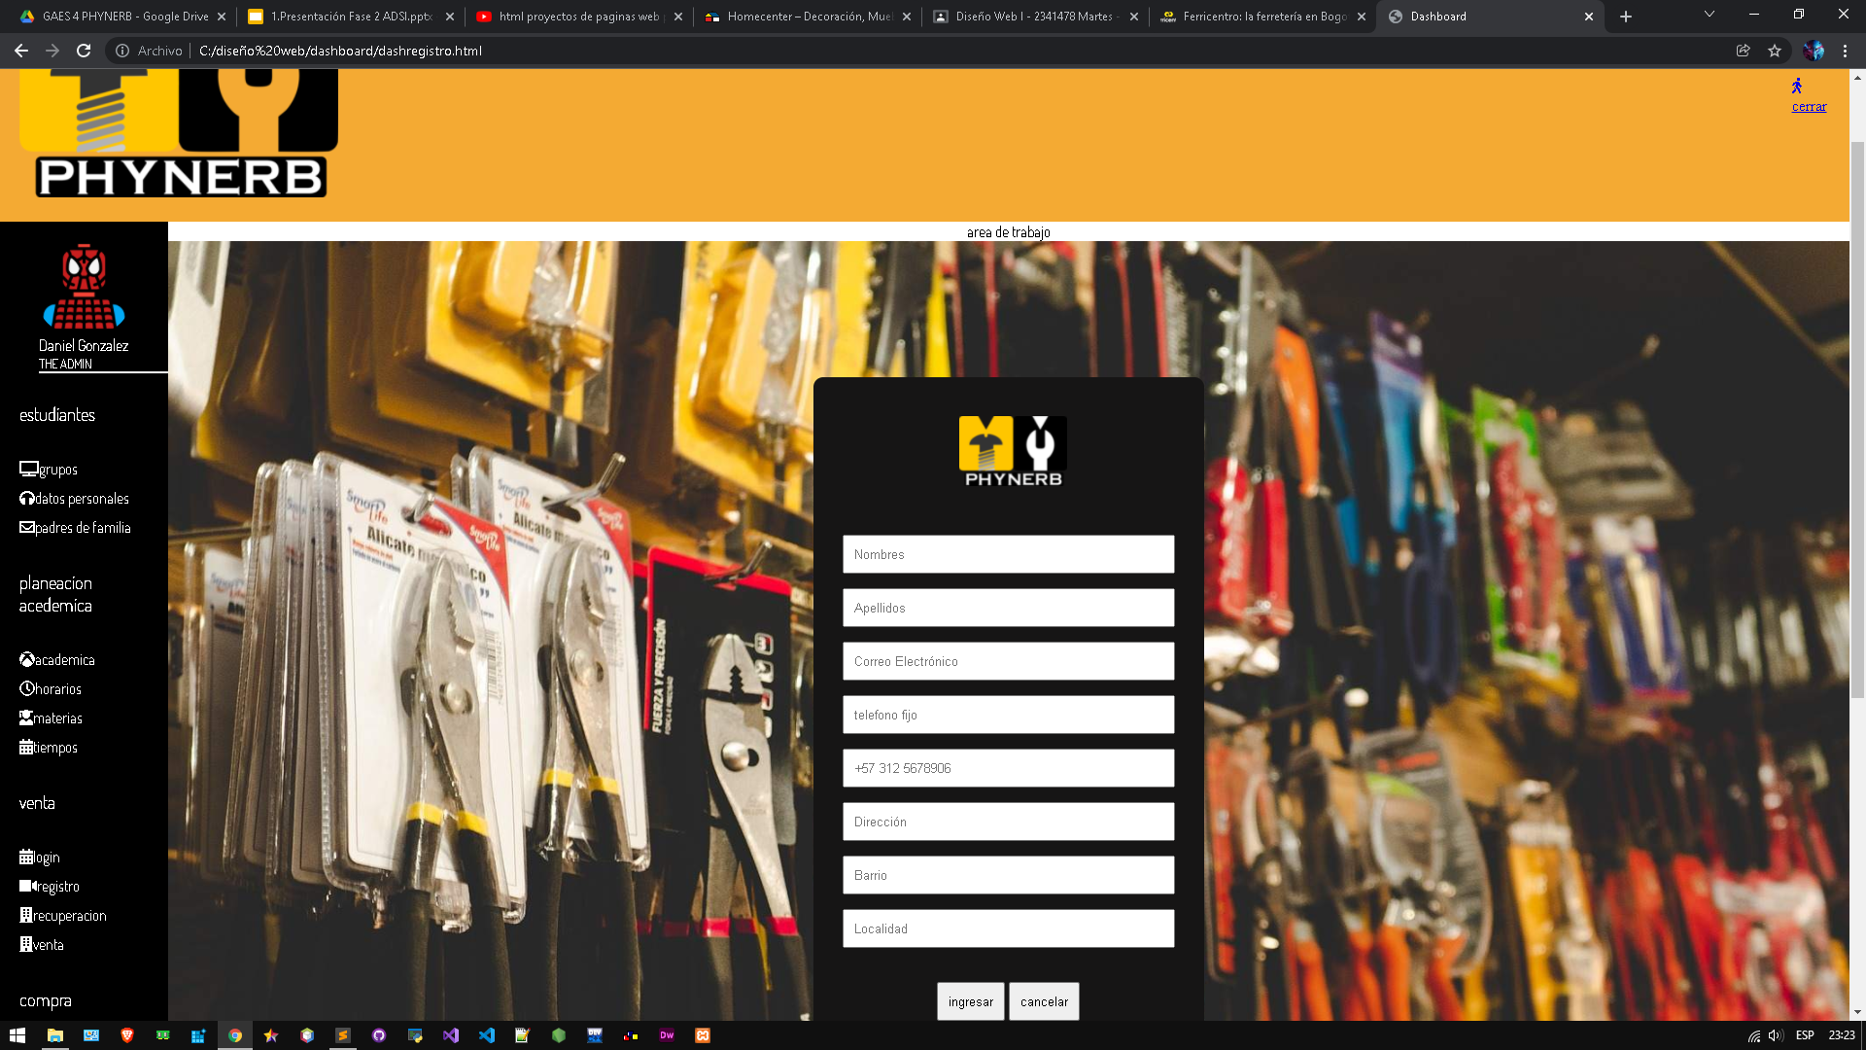

Slide 52
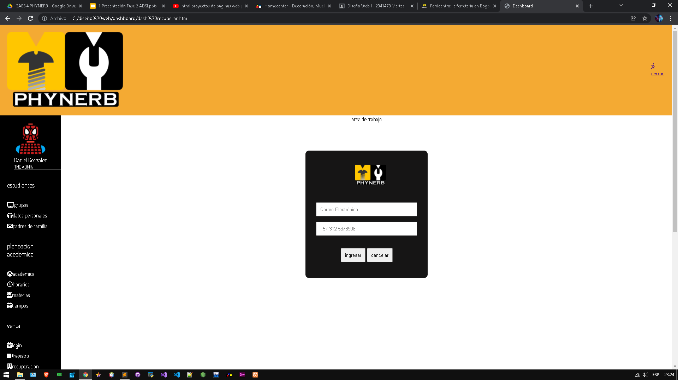

Slide 53
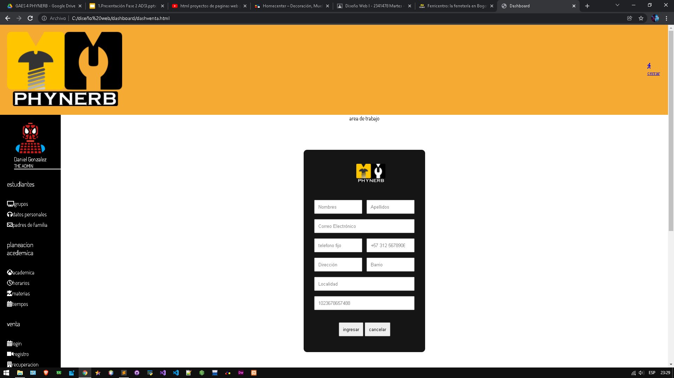

Slide 54
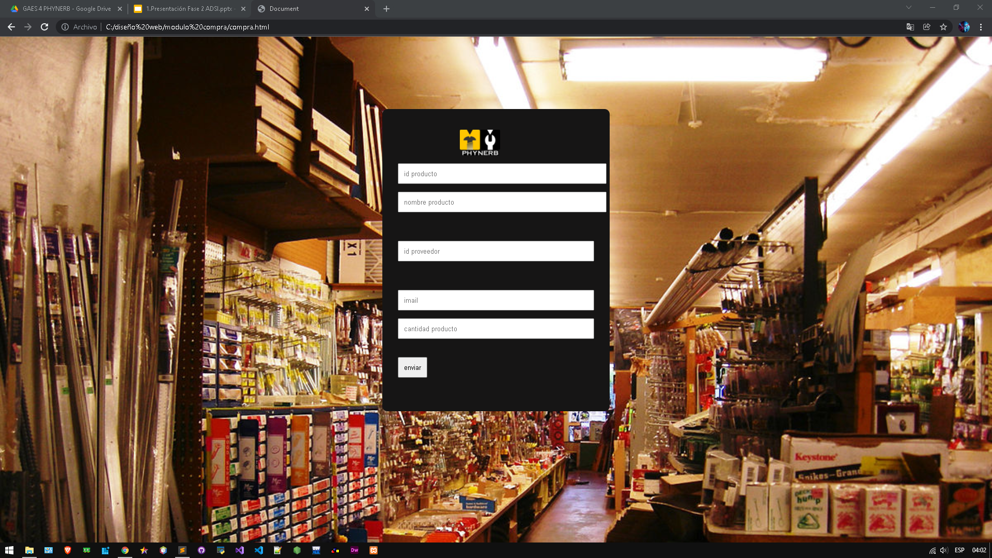

Slide 55
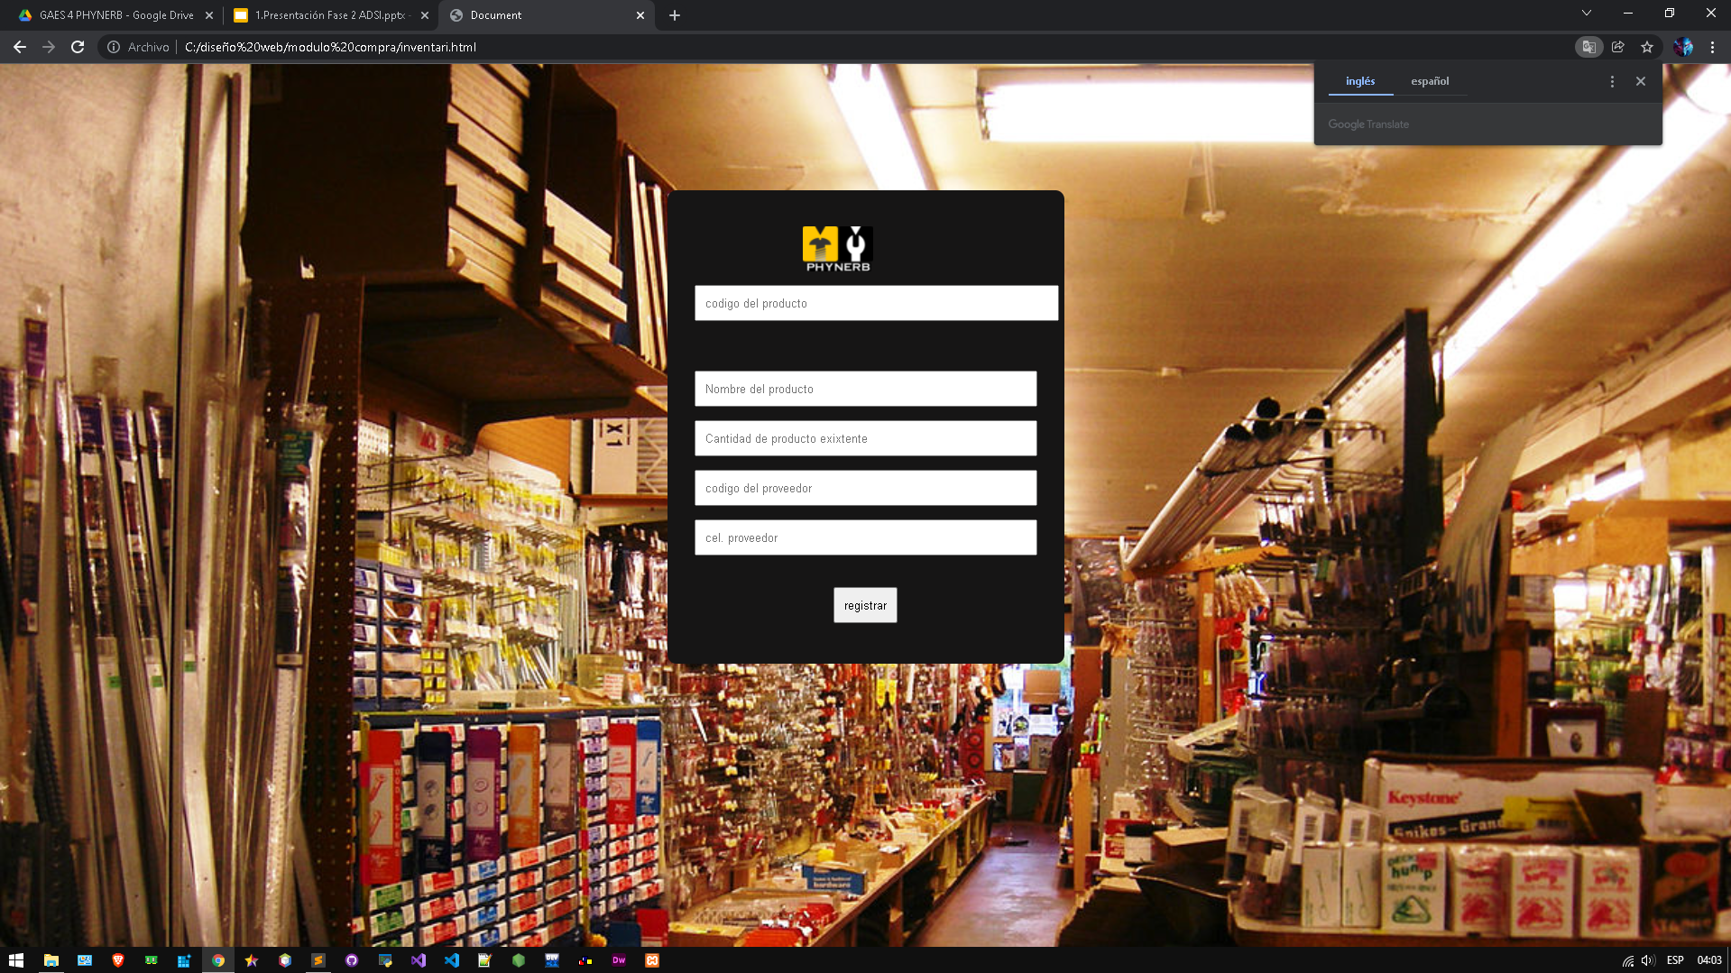

Slide 56
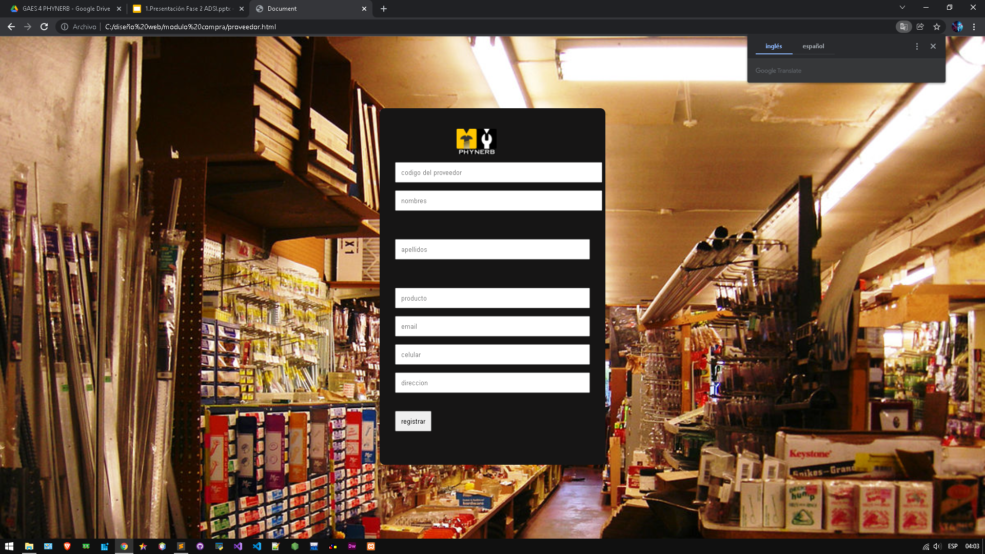

Slide 57
